Slide 1
OPEN SPACE TECHNOLOGY
Sabato 25.01.2020 – centro di Geotecnologia
Comune di San Giovanni Valdarno
Arch. Filippo Amidei- Dott. Francesca Schirillo – Francesca Galassini

Slide 2
« RESOCONTO LAVORO TAVOLI »

Slide 3
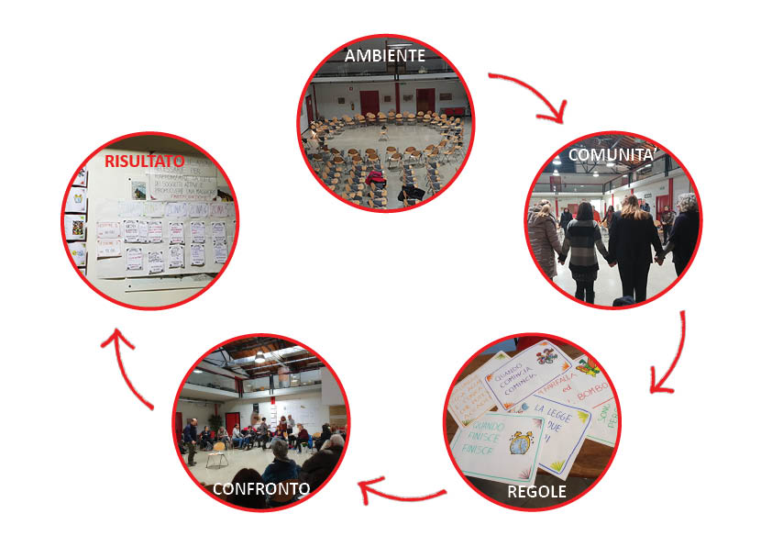
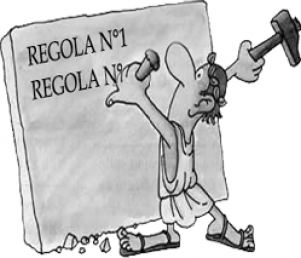
« COME ABBIAMO LAVORATO »

Slide 4
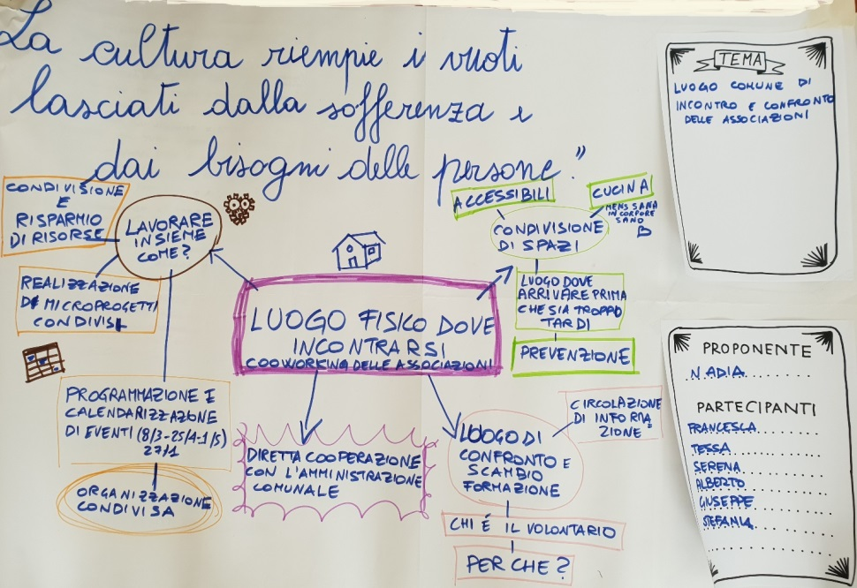
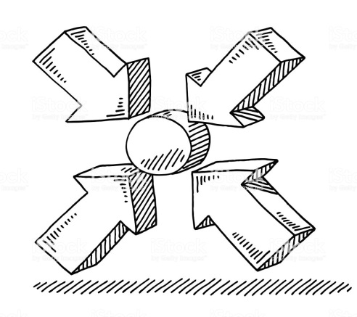
TAVOLO 1: UN LUOGO COMUNE DI INCONTRO E CONFRONTO DELLE ASSOCIAZIONI
UN LUOGO COMUNE DOVE TROVARSI: un luogo che va trovato………………
un luogo di cui prendersi cura;
LA CASA DELLE ASSOCIAZIONI;
un coworking delle associazioni
= LAVORO, RISPARMIO E CONDIVISIONE
Realizzazione di microprogetti condivisi
= OTTOMIZZAZIONE RISORSE E PIU’ IDEE
Programmazione e calendarizzazione di eventi
= EVENTI ED INIZIATIVE CONDIVISE
Organizzazione condivisa
= RISPARMIO DI TEMPO ED ENERGIE
Uno spazio con piena accessibilità
Un luogo dove arrivare prima che sia troppo tardi
= OCCUPARSI DEL PRIMA E NON DEL DOPO
Un luogo di confronto, scambio e formazione
= SUPPORTO RECIPROCO E SAPERE CONDIVISO

Slide 5
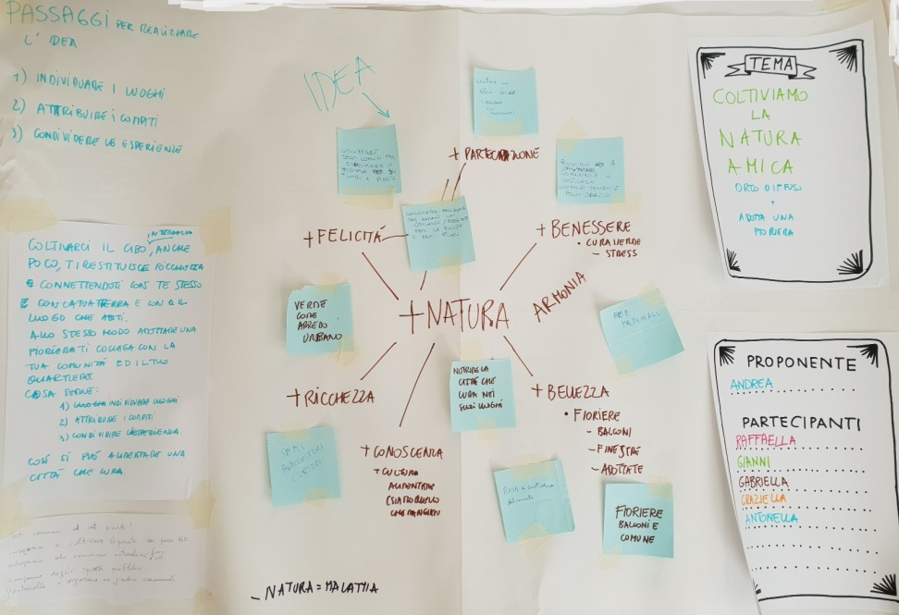
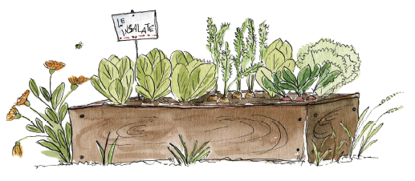
TAVOLO 2: UN ORTO DIFFUSO – ADOTTA UNA FIORIERA
Non c’è una scala predefinita di intervento: DALLA FIORIERA AL PARCO
Come? : LUOGHI , RUOLI, COMPITI E RELAZIONI
noi siamo natura: L’UOMO E’ PARTE DELLA NATURA
Natura: RICCHEZZA, FELICITA’ CONOSCENZA, BELLEZZA, SALUTE, ARMONIA, BENESSERE, PARTECIPAZIONE, AUTO SOSTENTAMENTO

Slide 6
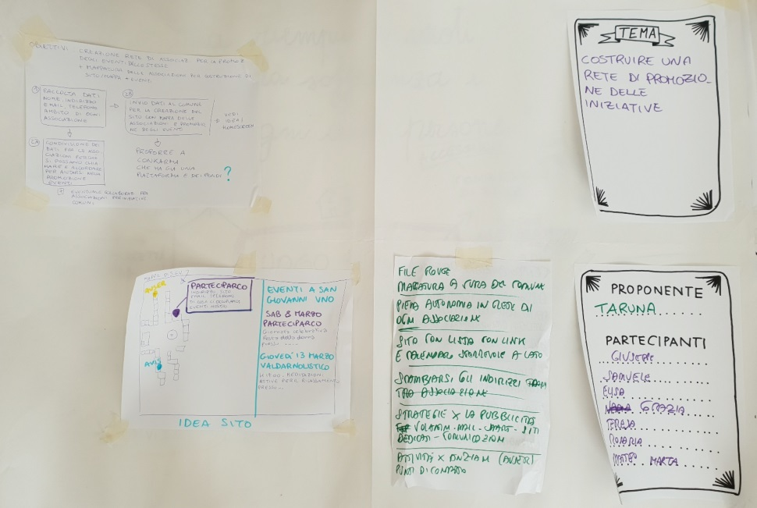
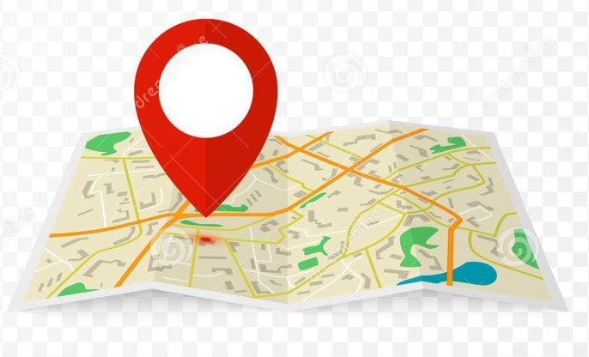
TAVOLO 3: COSTRUIRE UNA RETE DELLE INIZIATIVE – MAPPATURA DELLE ASSOCIAZIONI
Di cosa abbiamo bisogno? LE ASSOCIAZIONI HANNO BISOGNI SIMILI
COSE DA POTRE FARE
1. raccolta dati delle associazioni: FASE DELLA RACCOLTA INFORMAZIONI.
2. creazione di un sito: SITO SPECIFICO E MAPPATURA INTERATTIVA
3. cooperazione fra le associazioni: AMBITI E PROGETTI COMUNI
CHI?
a chi fare richiesta di realizzazione del sito: CHI LO FA E CHI LO GESTISCE?

Slide 7
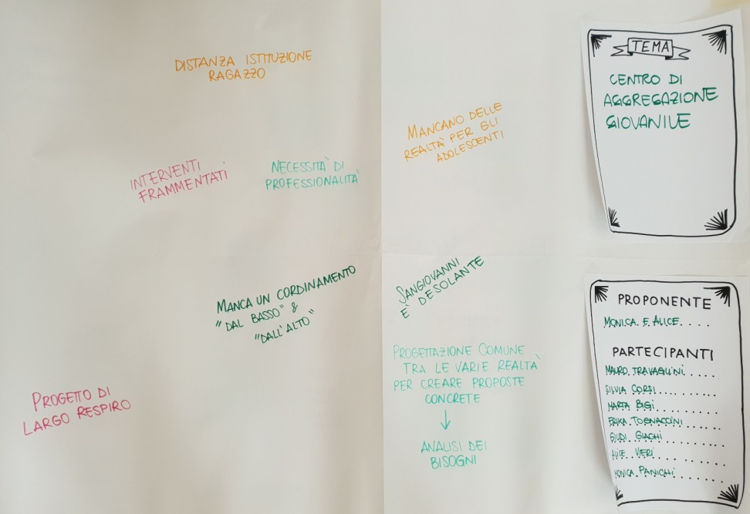
TAVOLO 4: UN CENTRO DI AGGREGAZIONE GIOVANILE
Mancanza di un luogo specifico di aggregazione giovanile UN LUOGO DA COSTRUIRE PER FARE COMUNITA’ E SVILUPPARE IDEE;
Frammentazione interventi e progetti PROGETTI DISCONTINUI E FRAMMENTATI NON CREANO RELAZIONI FORTI
COSA FARE?
Indagine e mappatura complessiva ANALISI CONGIUNTA COMPLESSIVA E TRASVERSALE progettazione condivisa, COME NATURALE CONSEGUENZA DELL’ANALISI COMUNE
Creazione di uno specifico spazio fisico UN LUOGO FISICO ESPRESSAMENTE DEDICATO;
Lavoro e volontariato RIFLESSIONNE E CONFRONTO TRA VOLONTARIATO E PROFESSIONE;
Stimoli positivi APPROCCIO: RAFFORZARE GLI STIMOLI POSITIVI E LE ABILITA’ ESISTENTI;

Slide 8
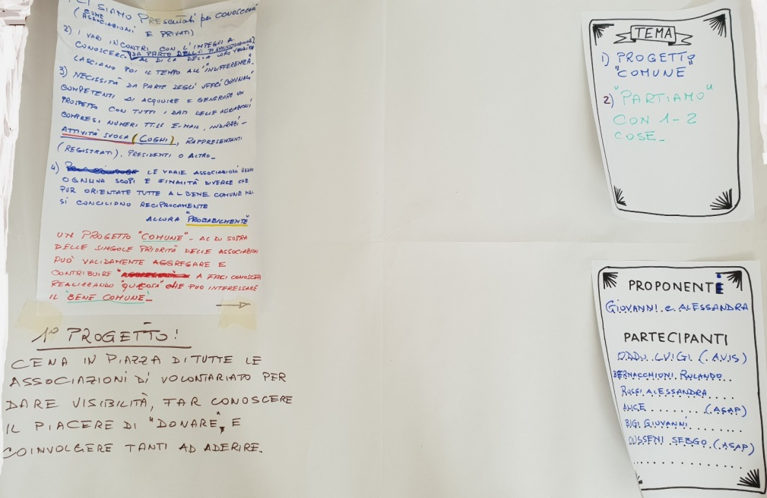
TAVOLO 5: UN PROGETTO COMUNE, PARTIAMO DA UNA O DUE COSE
Piccolo progetto insieme RIEDUCHIAMOCI A STARE E FARE INSIEME
Come iniziare ? CREARE OCCASIONI DI INCONTRO,;
Ambiente TEMA CHE DEVE ESSERE AL CENTRO DI UNA NUOVA RIEDUCAZIONE, (RIMANDO ALL’ORTO DIFFUSO);

Slide 9
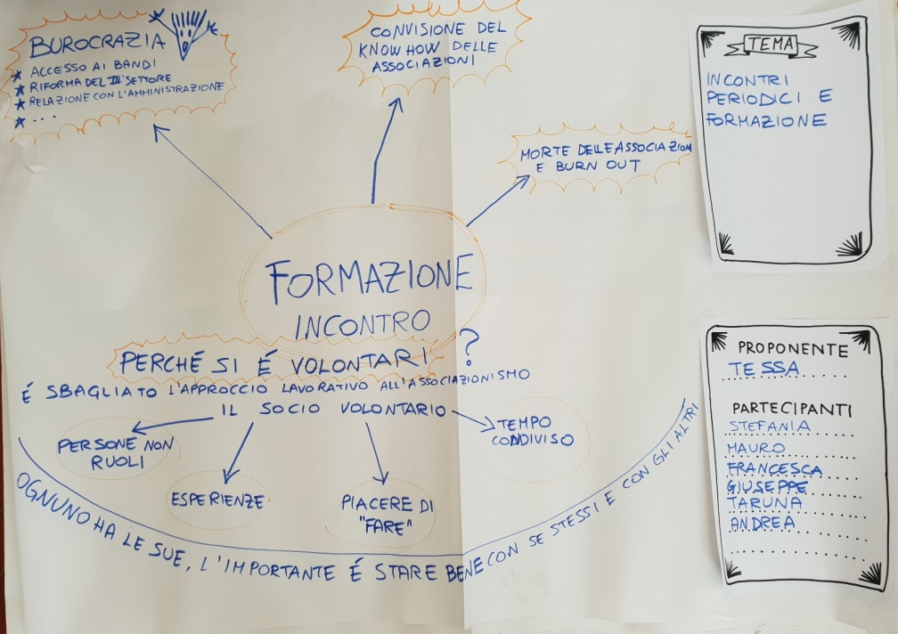
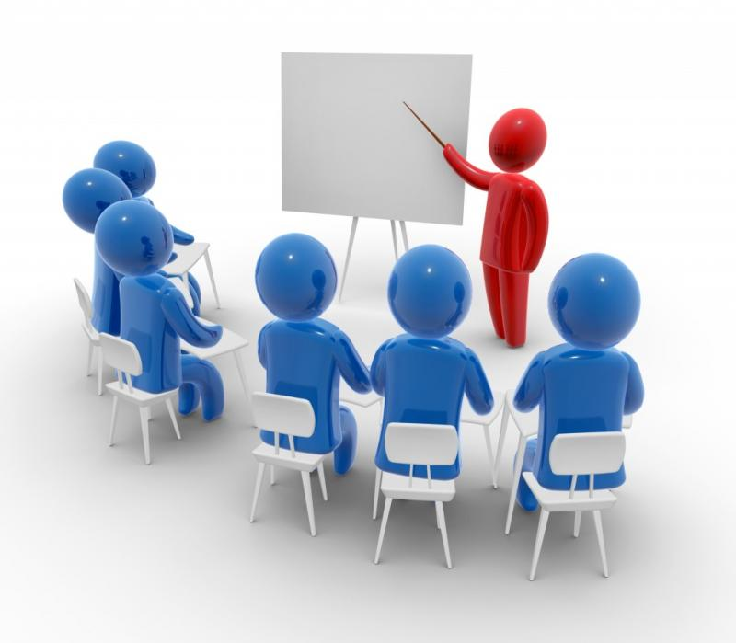
TAVOLO 6: INCONTRI PERIODICI E FORMAZIONE
Cosa rende difficile oggi il volontariato:
la burocrazia;
la riforma del terzo settore;
la difficoltà dell’accesso ai bandi, per ottenere risorse;
la relazione con l’amministrazione;
la scarsa condivisione di know how;
“morte dell’associazione” ed il burnout, MANCA IL RICAMBIO GENERAZIONALE
CHI è IL VOLONTARIO?:
è una persona e non un ruolo;
è portatore di esperienza;
Ha piacere di fare
Condivide il proprio tempo

Slide 10
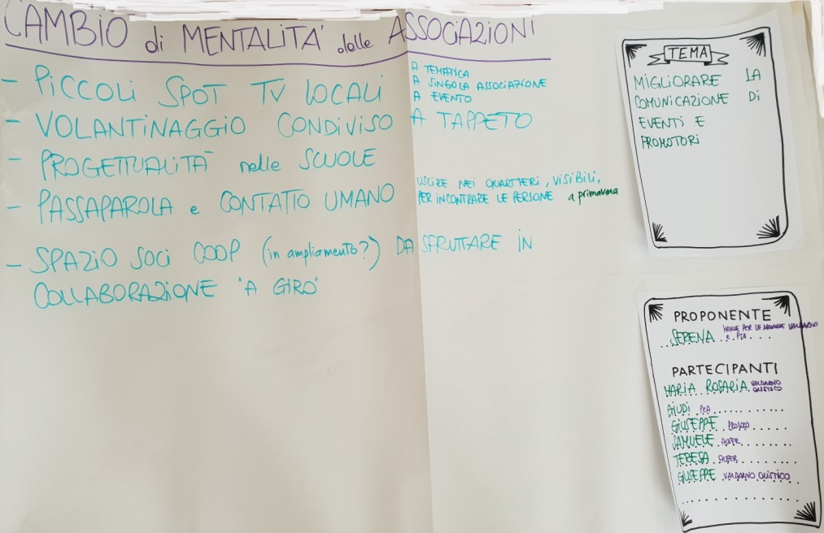
TAVOLO 7: MIGLIORARE LA COMUNICAZIONE DI EVENTI E PROMOTORI
Cambio di mentalità : SUPERARE LA DIFFIDENZA E LA CHIUSURA
COME? Ad esempio migliorando la comunicazione:
Fare piccoli spot nelle tv locali, (PER TEMI E NON PER SINGOLA ASSOCIAZIONE)
Fare volantinaggio, anche in modo condiviso. (BROCHURE COMUNE)
Passaparola e contatto umano; (MICRO EVENTI CONDIVISI)
Trovare uno spazio comune: UN LUOGO COMUNE

Slide 11
